Slide 1


第4课 柳永词两首

Slide 2
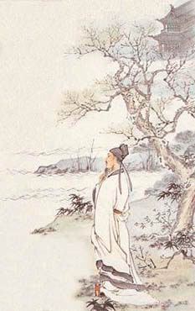
柳永（约987——约1053），北宋婉约派代表。第一个专业写词的人。原名三变，字耆卿，福建崇安人。为人放荡不羁，终身潦倒。官屯田员外郎，世称柳七、柳屯田。其词多描绘城市风光和歌伎生活，尤其长于抒写羁旅行役之情。在当时流传很广，“凡有井水饮处，皆能歌柳记词”，对宋词的发展有一定的影响。有《乐章集》。

Slide 3


Slide 4

宋真宗咸丰末年，柳永从家乡前往京城开封应试，途径钱塘（今浙江杭州）。柳永与孙何是布衣之交，此时孙何正好任两浙转运使，柳永想拜访他，但当时官府之家门禁极严，柳永一个平民是很难到孙何家去拜访的，柳永就写下了这首词，并使其在青楼被广泛歌唱以使孙何知道，第二天孙何就亲自前往见面。

Slide 5

完颜亮读罢柳永的《望海潮》一词，称赞杭州之美: “东南形胜, 三吴都会, 钱塘自古繁华……有三秋桂子，十里荷花”，“遂起投鞭渡江、立马吴山之志”，隔年以六十万大军南下攻宋。
(罗大经《鹤林玉露》卷一)

Slide 6
个人边读边划记出《望海潮》中描写都市生活景象的句子，体会词作描绘了一种怎样的都市生活景象？
①烟柳画桥，风帘翠幕，参差十万人家。
②市列珠玑，户盈罗绮，竞豪奢。
③羌管弄晴，菱歌泛夜，嬉嬉钓叟莲娃。
④千骑拥高牙，乘醉听萧鼓，吟赏烟霞。
《望海潮》描绘了一派太平、富庶、安定、祥和的都市生活景象。

Slide 7
对杭州风物的惊叹、赞美与艳羡之情
杭州的繁华与美丽
地理位置
历史传统
自然景观
市井面貌
百姓生活
东南形胜
三吴都会，钱塘自古繁华
烟柳画桥，风帘翠幕，参差十万人家。
云树绕堤沙，怒涛卷霜雪，天堑无涯。
重湖叠巘清嘉，有三秋桂子，十里荷花。
市列珠玑，户盈罗绮，竞豪奢。
羌管弄晴，菱歌泛夜，嬉嬉钓叟莲娃。
千骑拥高牙，乘醉听箫鼓，吟赏烟霞。

Slide 8
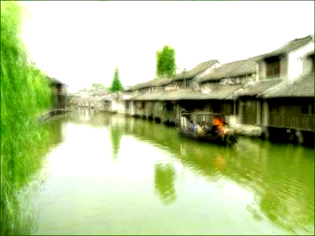
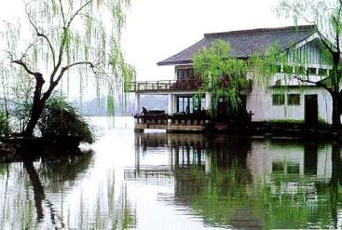
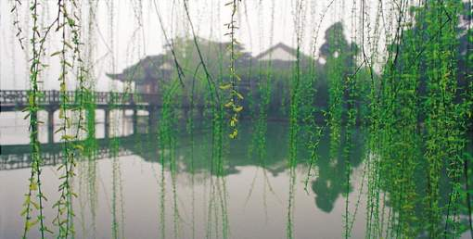

Slide 9
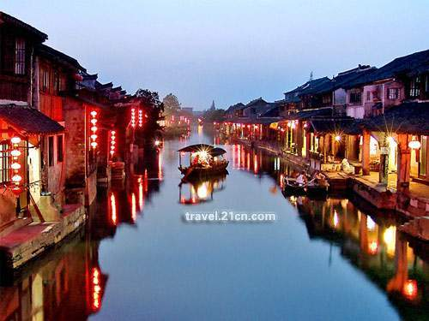

Slide 10
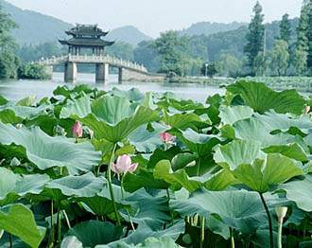

Slide 11
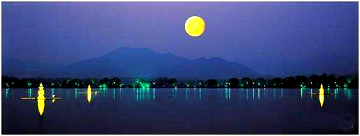


Slide 12
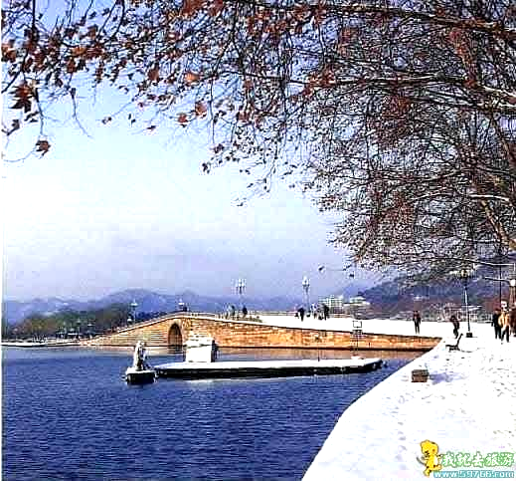


Slide 13
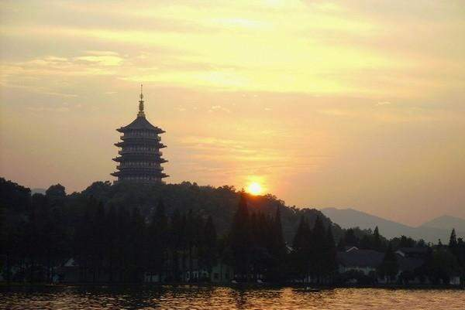


Slide 14
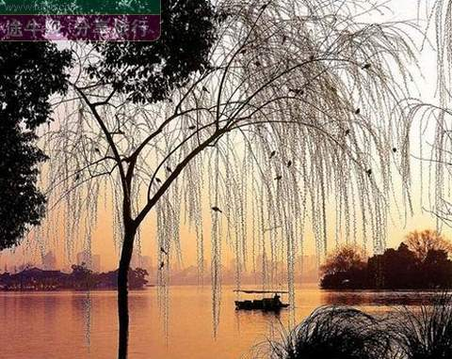
柳浪闻莺

Slide 15
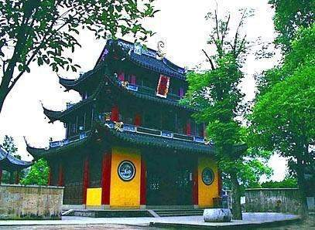
南屏晚钟

Slide 16
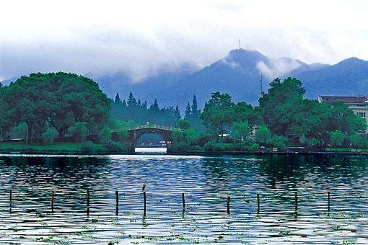
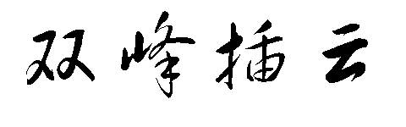
双峰插云

Slide 17
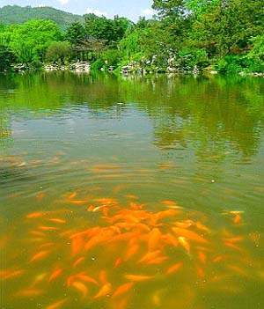
花港观鱼

Slide 18
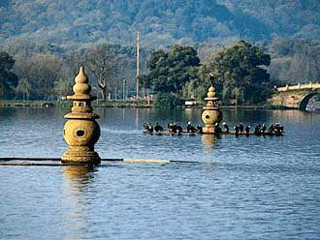
三潭印月

Slide 19
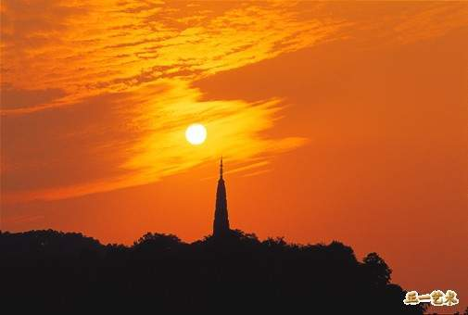
宝石流霞

Slide 20
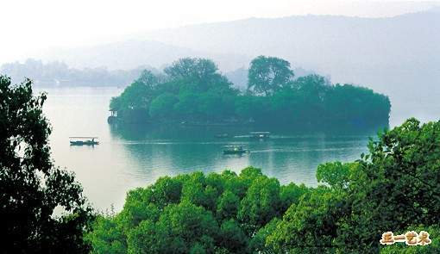
阮墩环碧

Slide 21
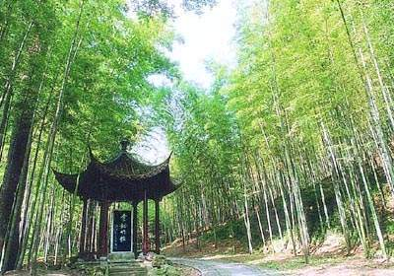
云栖竹径

Slide 22
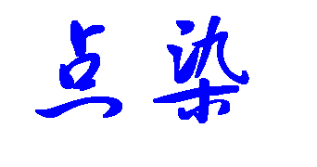
“点染”是诗词的一种艺术手法。
“点”：抽象的评点（总写）
“染”：具体的描述（分述）

Slide 23
点——
东南形胜，三吴都会，钱塘自古繁华。
染——
具体对西湖的描写。居民区繁华，钱塘壮丽，国富民安，西湖繁华，长官威仪。

Slide 24
点——
重湖叠巘清嘉
染——
山色之美：
三秋桂子
湖荷之美：
十里荷花
人文之美：
羌管弄晴，菱歌泛夜，嬉嬉钓叟莲娃。千骑拥高牙，乘醉听萧鼓，吟赏烟霞。

Slide 25
铺 排
铺排，铺陈和排比的简称。多见于古体诗中, 它运用叠句的手法, 使句式反复、对称而又富于变化，在诗歌中主要起渲染烘托气氛的作用。

Slide 26
十三能织素，十四学裁衣。十五弹箜篌，十六诵诗书。十七为君妇，心中常苦悲。
妾有绣腰襦，葳蕤自生光；红罗复斗帐，四角垂香囊；箱帘六七十，绿碧青丝绳，物物各自异，种种在其中。

Slide 27
烟柳画桥，风帘翠幕，参差十万人家。云树绕堤沙，怒涛卷霜雪，天堑无涯。市列珠玑，户盈罗绮，竞豪奢。
羌管弄晴，菱歌泛夜，嬉嬉钓叟莲娃。千骑拥高牙。乘醉听萧鼓，吟赏烟霞。

Slide 28

雨霖铃
柳永

Slide 29
雨霖铃
寒蝉凄切，对长亭晚，骤雨初歇。都门帐饮无绪，留恋处，兰舟催发。执手相看泪眼，竟无语凝噎。念去去，千里烟波，暮霭沉沉楚天阔。
多情自古伤离别，更那堪，冷落清秋节！今宵酒醒何处？杨柳岸，晓风残月。此去经年，应是良辰好景虚设。便纵有千种风情，更与何人说？
柳永

Slide 30
写作背景
作者才情卓著，早年屡试不第，一生仕途很不得意，生活穷困潦倒，处世抱着一种玩世不恭的态度。当时由于仕途失意，心情十分压抑，决定离开京城到外地去，但一想到从此将不能跟心爱的人生活在一起，失去爱的慰藉，便觉得痛苦万状。这首词就集中反映了他这种复杂的心情。

Slide 31
寒蝉凄切，对长亭晚 ，骤雨初歇
点明时间地点气候
勾勒环境
渲染气氛
悲凉的心境

Slide 32
1、赏析：
寒蝉凄切，对长亭晚，骤雨初歇。
这一句给我们点出了别离的季节（萧瑟凄冷的秋天）、地点（汴京城外的长亭）、具体时间（雨后阴冷的黄昏），
寒蝉、长亭、日暮、雨歇，给我们营造了一个凄清萧瑟的送别氛围，为全词定下凄凉伤感的感情基调。

Slide 33
离别时：执手相看泪眼，竟无语凝噎
细节描写。道不尽，说不完的千言万语，而今只有沉默着看对方的泪眼，细数眼中无限的情意，无奈兰舟催发。

Slide 34
2、赏析：念去去，千里烟波，暮霭沉沉楚天阔。
这一句动用了借景抒情，虚景写实情的手法，词人借用想象之景：浩渺的烟波，沉重的暮霭，望不到边际的楚天，营造了一个迷蒙辽阔的意境，含蓄深沉地表现了词人分别后抑郁难舍、孤独寂寞的感情。
名句赏析

Slide 35
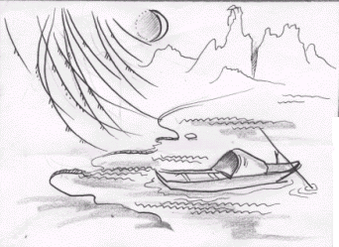
离别后：今宵酒醒何处？
杨柳岸，晓风残月。

Slide 36
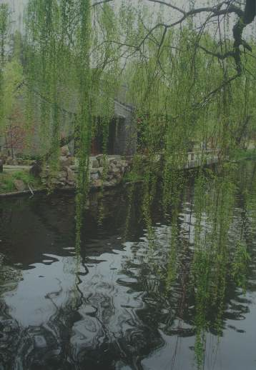
今宵酒醒何处？
杨柳岸，晓风残月
把杨柳、风、月这三件最能触动离愁的事物集中成为一幅鲜明的画面。
“江上柳如烟，雁飞残月天”
—温庭筠
“月有阴晴圆缺，人有悲欢离合”
—苏轼
“原为西南风，长逝人君怀”
—曹植

Slide 37
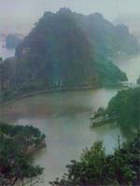
今宵酒醒何处？
杨柳岸晓风残月
此画面出现在特定的时刻
——“酒醒”之后
醉不成欢惨将别 —— 白居易
举杯消愁愁更愁 —— 李 白
扶头酒醒，别是闲滋味
—— 李清照
潦倒新停浊酒杯——杜甫

Slide 38
全文结构
离别之前 勾勒环境
离别之时 描写情态
离别之后 刻画心理

Slide 39
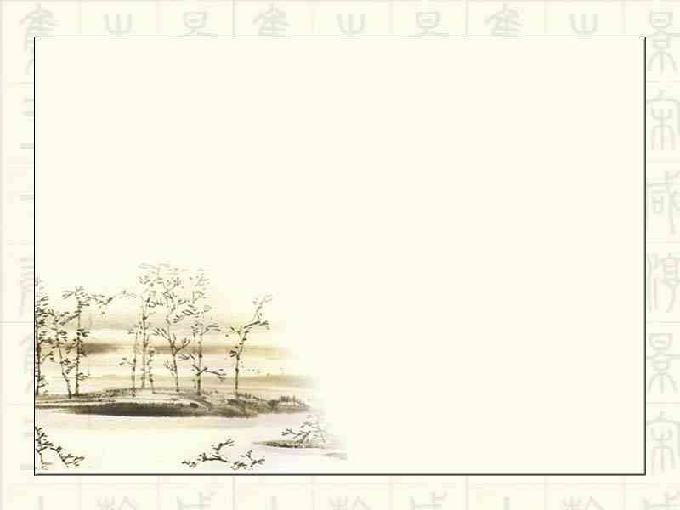
分析艺术手法
意境
悲凉
苍茫
凄清
融情于景
意象
寒蝉 长亭 骤雨
烟波 暮霭 楚天
杨柳 晓风 残月
虚实相生
实写 —
虚写

Slide 40
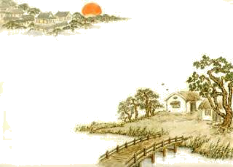
概括艺术特点
1、直接抒情
2、借景抒情
3、虚实结合
寒蝉、长亭、骤雨、兰舟
杨柳、晓风、残月
烟波、暮霭、楚天

Slide 41
直接抒情的句子
上片：
都门帐饮无绪，留恋处，兰舟催发。
执手相看泪眼，竟无语凝噎。
下片：
多情自古伤离别，更那堪，冷落清秋节！
此去经年，应是良辰好景虚设。
便纵有千种风情，更与何人说？

Slide 42
虚实结合（虚实相生 虚实相济）
1、实写：
2、虚写：
客观世界中存在的实像、实事、实境。
直觉中看不见摸不着，却又能从字里行间体味出那些虚象和空灵的境界。
1、幻想：神仙鬼怪世界和梦境
2、想象：设想的未来之境
3、回忆：已逝之景之境
4、联想：由此及彼

Slide 43


